Slide 1
Владимир Сорокин
Дата рождения 1955 г.
Прозаик, драматург, сценарист

Slide 2
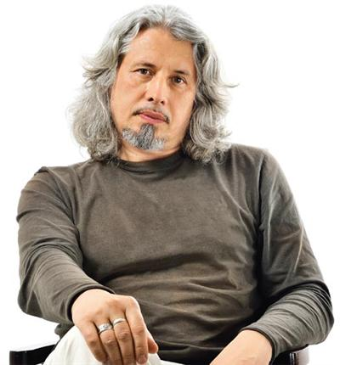

Slide 3
Его жизнь
Московский институт нефти и газа имени Губкина
Прозаик, драматург, сценарист
Андерграунд 1980 годов
Женат, две дочери

Slide 4
Член русского ПЕН-клуба
Представитель Соц-арта — одно из направлений постмодернистского искусства.

Slide 5
Экстремальный писатель
Черный юмор, цинизм
Провокация
Секс, порнография

Slide 6
Произведения
Романы:
Норма - 1989-83 (1994)
Очередь - 1983 (1985)
Тридцатая любовь Марины – 1982- 1984 (1995)
День опричника - 2006
Теллурия - 2013

Slide 7
Пьесы:
        Землянка - 1985
        Русская бабушка - 1988
        Щи - 1995-1996
        Пельмени – 1984-1997
        Занос - 2009

Slide 8
Тридцатая любовь Марины
Марина Алексеева - Главная героиня
30 лет
Ее сексуальность
Сексуальные сцены

Slide 9
День опричника
Действие происходит в России 2027 года
Великая Русская Стена
Самодержавие, ксенофобия, патриотизм,...
Доход страны – газ и транзит китайских товаров

Slide 10
Сорокин активно занимается кино и музыкальными проектами.
Дети Розенталя
Оформил и проиллюстрировал около 50 книг.

Slide 11
Роман Очередь
Обыкновенное явление советского быта
1985 – первая публикация
Перевод на европейские языки
Прямая речь
Междометия

Slide 12
Отрывок
- Солнышко... я умираю... ой...
- ....................................
- Ой... дорогая... оооx... оооxа...
- ....................................
- Милая... я умру сейчас... умру...
- ....................................
- Люда... я не могу... давай, давай скорее...
- ....................................

Slide 13
Отрывок
– Значит я за ней?
– Да. Она щас придет.
(щас – сейчас)

Slide 14
Литература:
http://www.srkn.ru/ официальный сайт Сорокина
http://lib.ru/SOROKIN/
http://www.snob.ru/profile/5295

